Slide 1
Doświadczenie i oczekiwania doradców zawodowych

Slide 2
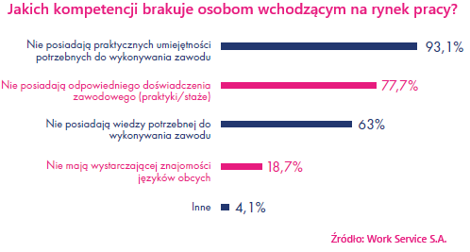

Slide 3
Pojęcie „dualny system kształcenia” jest powszechnie stosowane jako termin zbiorczy, odnoszący się do faktu, że nauczanie i uczenie się w ramach kształcenia i szkolenia zawodowego charakteryzuje się „dwoistością” pod dwoma względami:
dwoistość miejsc uczenia się (szkoły/ organizatorzy kształcenia i szkolenia zawodowego oraz przedsiębiorstwa
prowadzące szkolenie), które są współodpowiedzialne za realizowanie szkolenia teoretycznego i praktycznego,
dwoistość podmiotów (podmioty publiczne i prywatne), które wspólnie odpowiadają za politykę i praktykę w zakresie kształcenia i szkolenia zawodowego

Slide 4
"Kluczowym celem reformy kształcenia zawodowego i ustawicznego na poziomie ponadgimnazjalnym jest zwiększenie jego skuteczności i efektywności oraz zharmonizowanie z rynkiem pracy.
Realizacji tego celu służy, m.in., współdziałanie szkolnictwa zawodowego z pracodawcami, które powinno być realizowane nie tylko na poziomie centralnym w ramach polityki oświatowej państwa, ale przede wszystkim na poziomie lokalnym jako bezpośrednia współpraca szkoły z pracodawcami funkcjonującymi na lokalnym i regionalnym rynku pracy" - czytamy w uzasadnieniu do rozporządzenia.

Slide 5
2 rodzaje kształcenia dualnego
w obecnym stanie
prawnym
Podstawa prawna odbywania zajęć praktycznych u pracodawczy stanowi:
Art. 16 ust. 5a i 6b ustawy o systemie oświaty i art. 190-205 Kodeksu pracy
1. Przygotowanie zawodowe u pracodawcy w charakterze młodocianego pracownika jako forma spełniania obowiązku nauki po gimnazjum. Pracodawca zatrudnia młodocianego pracownika na podstawie umowy o pracę

Slide 6
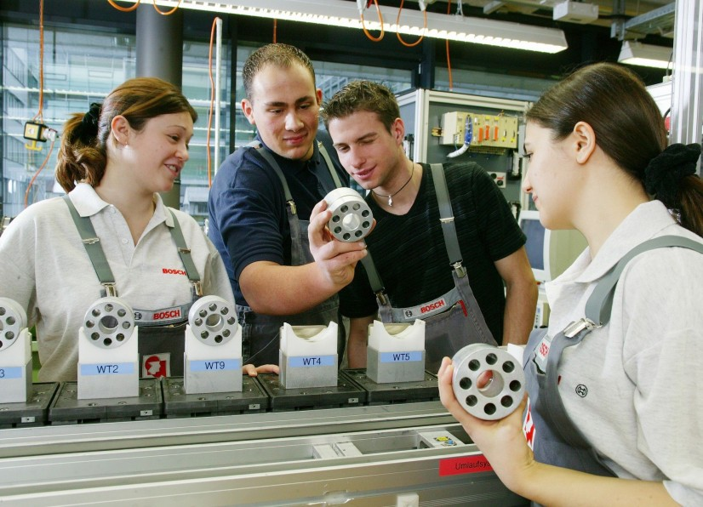
Art. 70 ustawy o systemie oświaty
i podstawa programowa
kształcenia w zawodach
2. Praktyczna nauka zawodu (kształcenie praktyczne) u pracodawców organizowana przez szkołę.
Dyrektor szkoły zawiera z danym
pracodawcą umowę o praktyczną naukę zawodu

Slide 7
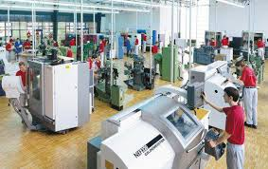
PRAKTYKA – absolwent wykształcony w systemie dualnym jest:
jest zorientowany w aktualnych wymaganiach stawianych przez zakład pracy:
jest doskonale przygotowany do natychmiastowej pracy na danym stanowisku.

Slide 8
Tego typu kształcenie pozwala m.in. na:
- przygotowanie pracownika świadomego sposobu funkcjonowania firmy i znającego specyfikę danej branży;
- ma to wpływ zmniejszenie przepływu kadr a co za tym idzie na koszty rekrutacji, szkolenia i adaptacji kolejnych pracowników, ponieważ najlepsi uczniowie po zakończeniu nauki pozostaną u pracodawcy,
- kształcenie dualne pozwala wypuścić na rynek absolwenta już z konkretnym doświadczeniem zawodowym, co znacznie ułatwia jego start zawodowy,
- w przypadku tzw. klas patronackich, „pilotowanych” przez konkretne firmy – daje wręcz pewność przyszłego zatrudnienia dobrze wykwalifikowanego młodego człowieka.

